Slide 1
Государственное бюджетное общеобразовательное учреждение города Москвы «Школа № 1512» Презентация «Азбука безопасности!»
Подготовила: Прозорова Т.В
воспитатель 1 группы,
ГБОУ Школа №1512
Москва 2019 год

Slide 2
Проблема
У детей недостаточно информации о потенциально опасных для человека ситуациях.
У малышей не сформированы правила поведения в природе и окружающем мире.
Дети не осознают значимости укрепления здоровья.
Взрослые мало рассказывают о разностороннем мире и его опасностях.
Базой для работы над проектом служит основная образовательная программа ГБОУ школы № 1512, Примерная основная общеобразовательная программа дошкольного образования «От рождения до школы» под редакцией Н.Е.Веракса, Т.С.Комаровой, М.А.Васильевой, разработанная в соответствии с ФГОС.

Slide 3
Актуальность
Современные дети растут в мире высоких технологий, развивающихся стремительно и бесповоротно. Социальное образование начинается со знакомства объектами ближайшего окружения, с которыми ребёнок сталкивается каждый день. Каким опасным стал окружающий мир - это и дороги, и бытовая техника, и пожары в природе и дома; ядовитый и опасный для детей растительный мир.
Одна из важнейших задач родителей и воспитателей – это научить ребёнка правильно вести себя в опасных ситуациях.
Огромную роль в социальном образовании детей дошкольного возраста играет практическая деятельность в условиях окружающей жизни. Изучать их можно в процессе практической деятельности.

Slide 4
ПАСПОРТ ПРОЕКТА:
Тип проекта: Информационно – практико - ориентированный
Участники:
Дети младшей группы 2-4 года, воспитатели и родители.
Продолжительность проекта: краткосрочный.
Срок исполнения проекта: с октября по январь 2019г.
Цель:
Формирование знаний детей о правилах безопасного поведения в доме и на улице.
Задачи:
Формировать осторожное и осмотрительное отношение к потенциально опасным для человека ситуациям;
Дать элементарные знания поведения на улице, проезжей части, познакомить с ППД;
Познакомить с элементарными правилами безопасного обращения с предметами дома и на улице;
Развивать умение передавать свои впечатления от увиденного в ИЗО-деятельности;
Развивать познавательную активность детей, обогащая представления о людях, предметах и явлениях окружающего мира;
Воспитывать дружеские взаимоотношения детей, умение действовать согласованно;

Slide 5
Взаимодействие с родителями
Цель: вовлечение родителей в воспитательно-образовательный процесс на основе педагогического сотрудничества и совместной деятельности.
Задачи:
1. Повысить компетентность родителей в вопросах безопасности детей в окружающей жизни.
2. Привлечь семьи к участию в воспитательном процессе на основе педагогического сотрудничества.
3. Привлечь родителей к подготовке атрибутов.

Slide 6
Прогнозируемые результаты:
Дети должны знать:
об опасностях окружающего мира (дети и дорога, огонь, один дома);
причины пожара;
сигналы светофора, некоторые знаки дорожного движения;
Дети должны уметь:
объяснять и давать оценку в правилах дорожного движения;
проявлять интерес к правилам здоровьесберегающего поведения.
Дети должны иметь представление:
о правилах безопасного поведения в доме, на улице и в природе;
об использовании своих знаний в экстренных случаях;
о спасательных службах (пожарная часть, скорая помощь, полиция).

Slide 7
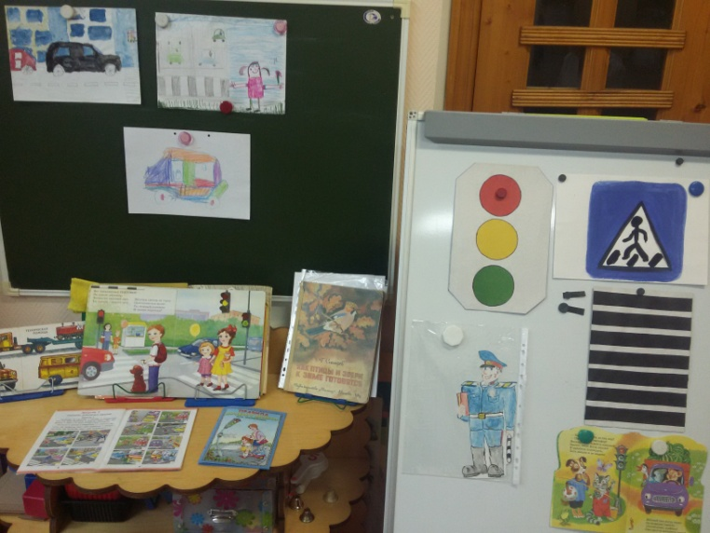
Ознакомление детей с темой безопасного поведения в творчестве К.И.Чуковского

Slide 8
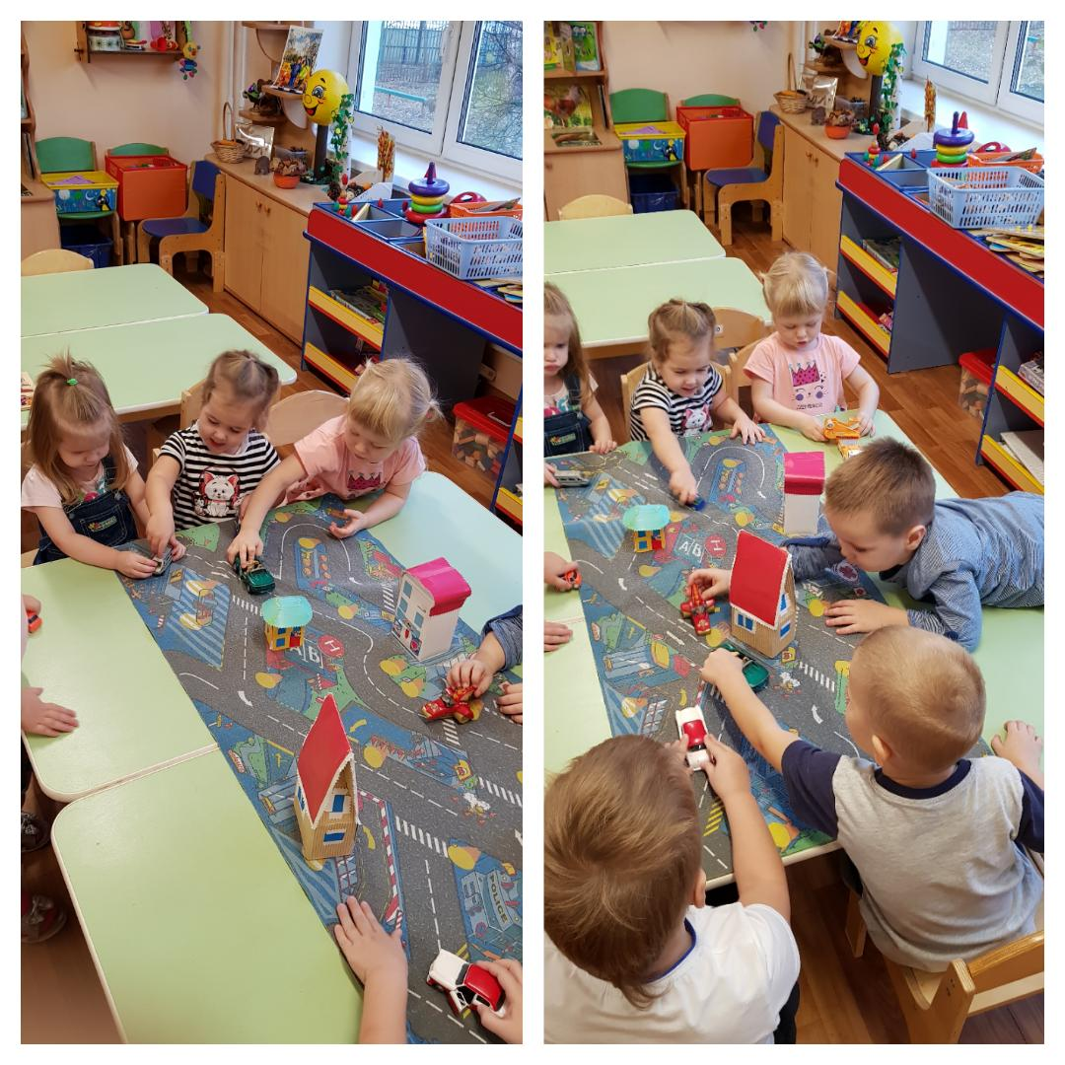
Организованная игровая деятельность в изучении ППД

Slide 9
Самостоятельная деятельность детей под руководством воспитателя

Slide 10
Закрепление знаний в разных видах деятельности

Slide 11
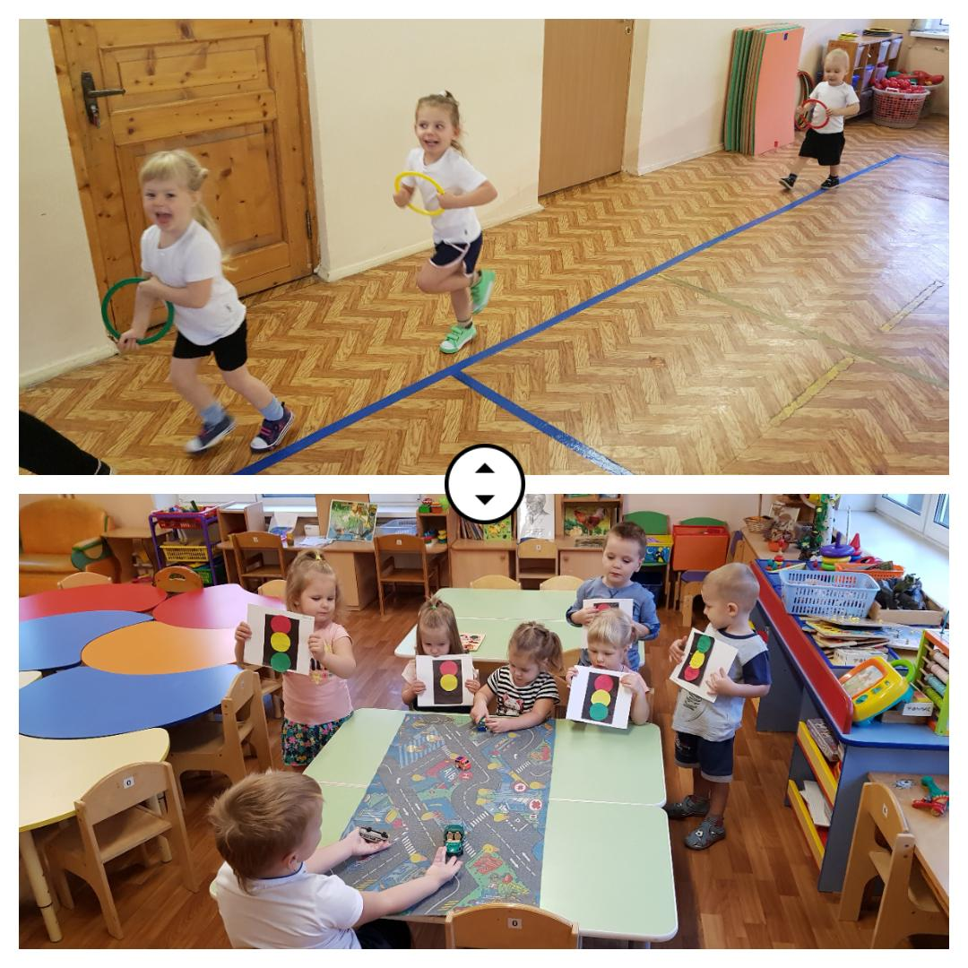

Slide 12
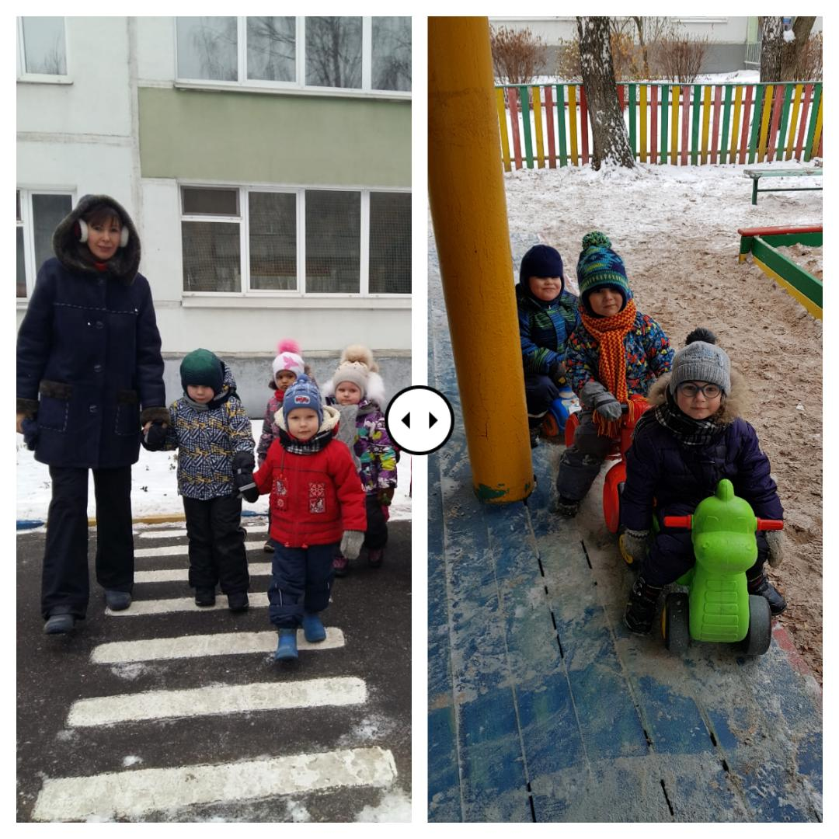

Slide 13
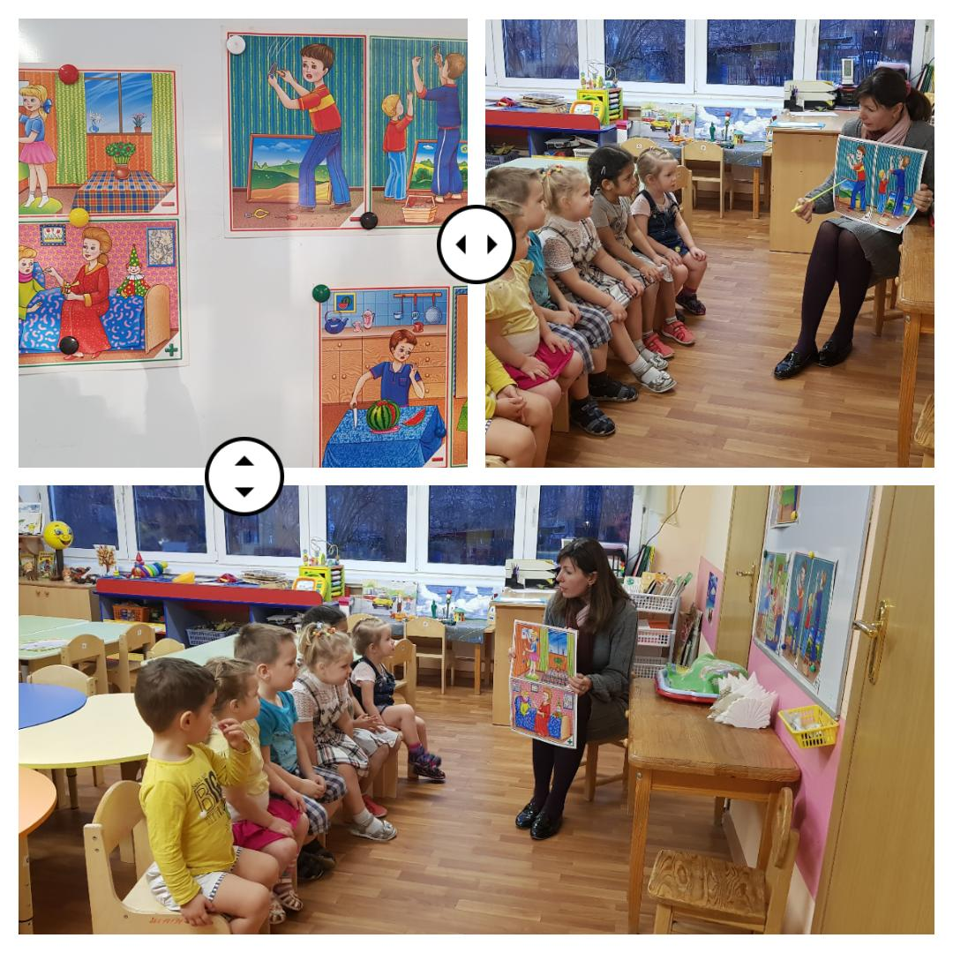
Знакомство с безопасным поведением «Один дома!»

Slide 14
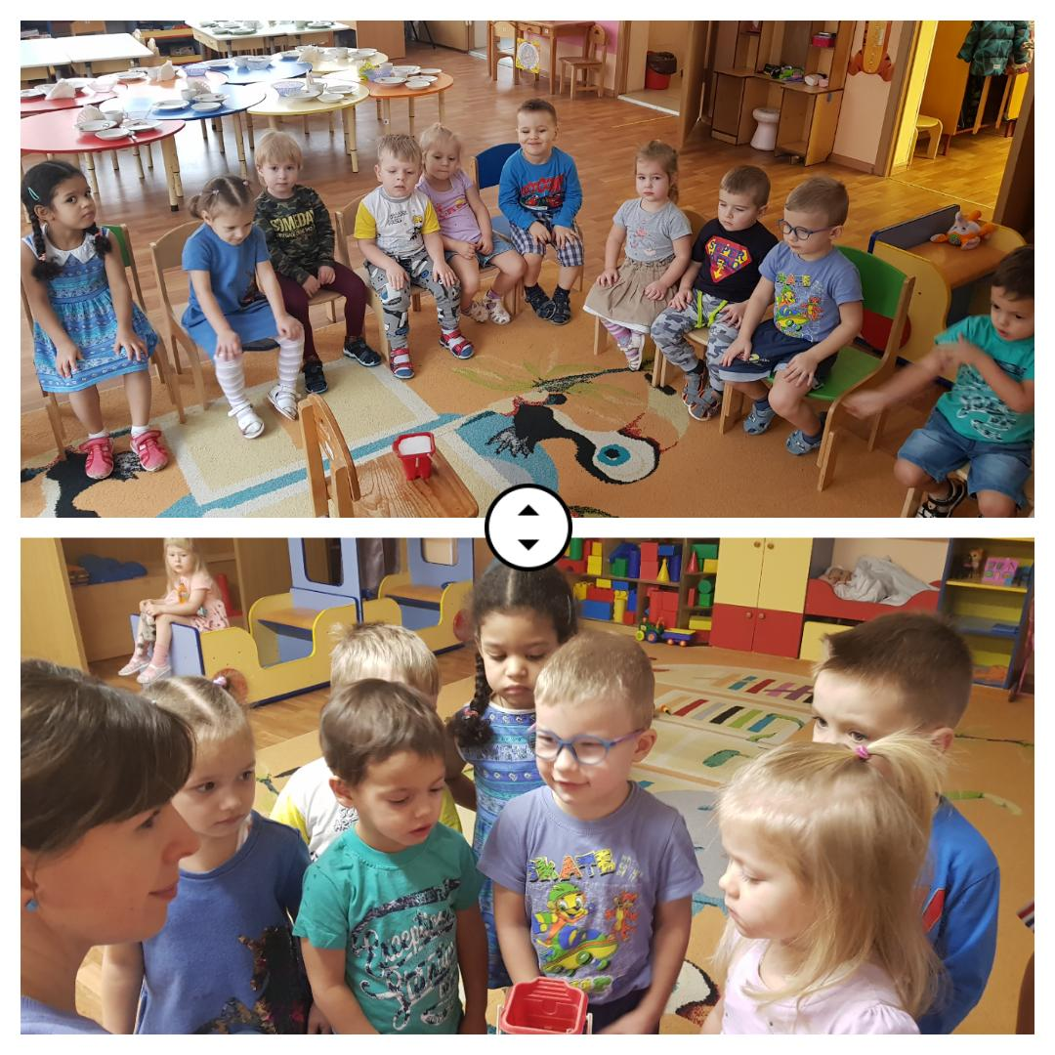
Эксперимент со снегом и беседа: почему нельзя есть снег?

Slide 15
Итоги проекта
В ходе реализации проекта «Азбука безопасности» предполагаемые результаты были достигнуты: мы обогатили опыт детей в сфере социального воспитания путём использования разных методов и приёмов. Это показало итоговое мероприятие. Дети с увлечением стремятся к познанию объектов окружающего мира, отвечают на вопросы, устанавливают причинно-следственные связи; уверенно называют правила безопасного поведения в доме, на улице и в природе.

Slide 16
Обеспечение проекта:
Методическая литература:
• «От рождения до школы» Основная общеобразовательная программа дошкольного образования, под редакцией Н.Е.Вераксы
• Авдеева Н.Н. «Безопасность» С-Петербург, Детство-Пресс, 2002.
• Алёшина Н.В. «Ознакомление дошкольников с окружающим и социальной действительностью» (младшая группа). Изд.: ЦГЛ Москва, 2003.
• Извекова Н.А. «Правила дорожного движения».
• Сайт для заботливых родителей.

Slide 17
СПАСИБО ЗА ВНИМАНИЕ!

